Slide 1





מעטפת TTS ו-STT לרובוטים וירטואליים ופיזיים משופרים ב-GenAI
פרויקט גמר בפיתוח מערכות תוכנה
המכללה האקדמית רופין
מנחה: ד"ר רינה צביאל-גירשין
שנת לימודים: תשפ"ו (2025-2026)

Slide 2






רקע והצגת הנושא
הנושא:
פיתוח מערכת Wrapper המשלבת דיבור (TTS/STT) ובינה מלאכותית (GenAI).
המצב כיום:
אינטראקציה מוגבלת לממשקים גרפיים או דורשת ידע בתכנות.
הצורך:
אינטראקציה טבעית בשפה מדוברת לאוכלוסיות שאינן טכנולוגיות (קשישים, בעלי מוגבלויות).
תחומי יישום:
חינוך (מורים וירטואליים), בריאות, שירות לקוחות.

Slide 3










סקירת ספרות וטכנולוגיות קיימות
Amazon AWS
Google Cloud
OpenAI
מחיר תחרותי ומגוון שירותים
אמינות גבוהה ותמיכה במגוון שפות
דיוק גבוה ומודלים גנרטיביים מתקדמים
אך אינטגרציה מורכבת
אך תלות בענן
אך עלות גבוהה
המסקנה: חוסר סטנדרטיזציה
כל ספק דורש מימוש שונה לחלוטין (Fragmentation), מה שיוצר:
קושי בהחלפת ספקים
עקומת למידה תלולה למפתחים
קוד כפול ומורכבות תחזוקה

Slide 4





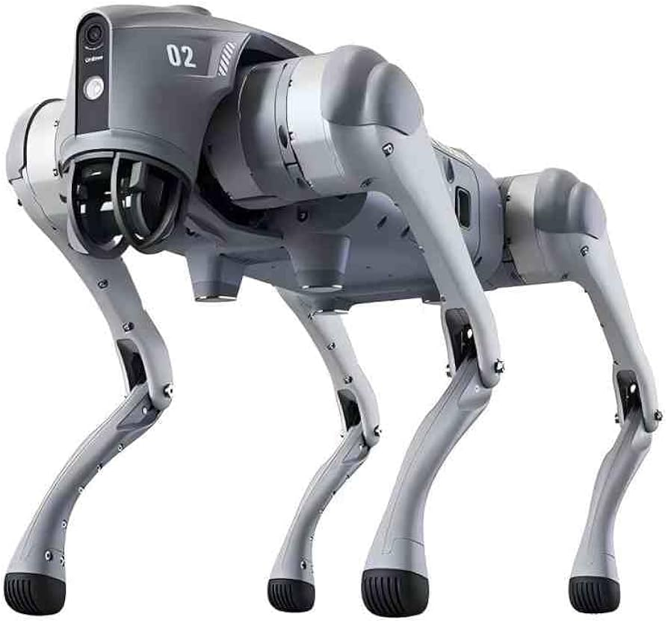
הגדרת הבעיה ומטרת הפרויקט
הבעיה המרכזית:
מורכבות טכנית ופיצול בשילוב טכנולוגיות דיבור ברובוטים.
אתגרים:
1. מורכבות: דרישה לידע מעמיק ב-API ועיבוד אותות.
2. חווית שיחה קטועה: אין פתרון מובנה לדו-שיח רציף (Conversation Mode).
הפתרון המוצע:
מערכת Wrapper אחידה המסתירה את המורכבות ומאפשרת למפתחים להתמקד בלוגיקה העסקית.

Slide 5










פערי ידע ותוכנית השלמה
הפער הטכנולוגי
העדר כלי המאפשר החלפה דינמית של ספקי שירות וזיהוי שתיקה בדפדפן.
תוכנית למידה
AI
Frontend
Backend
לימוד ה-API של OpenAI:
לימוד Web Audio API
התמחות ב-ASP.NET Core 8.0
Whisper (STT)
לימוד MediaRecorder API
ארכיטקטורת שכבות
GPT-3.5
TTS

Slide 6

















ארכיטקטורת המערכת המוצעת
שירותי AI
צד שרת
צד לקוח
TTS - המרת טקסט לדיבור
ASP.NET Core
HTML/JS עם תמיכה ב-Conversation Mode
STT - המרת דיבור לטקסט
בקרים לניהול שיחה
מודלים גנרטיביים
בקרים לניהול משתמשים
ממשק להקלטת קול
SQL Server
חווית שיחה רציפה
עקרון המודולריות
שימוש ב-Interfaces כדי לאפשר החלפת ספקי AI בעתיד ללא שינוי קוד.

Slide 7

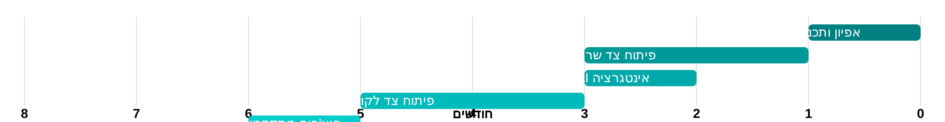







תוכנית עבודה וציר זמן
הגדרת דרישות ו-ERD (חודש 1)
שלב 1: אפיון ותכנון
הקמת תשתית API ב-ASP.NET (חודש 2-3)
שלב 2: פיתוח צד שרת
חיבור ל-OpenAI GPT/Whisper (חודש 3)
שלב 3: אינטגרציה AI
ממשק משתמש והקלטת קול (חודש 4-5)
שלב 4: פיתוח צד לקוח
Conversation Mode וזיהוי שתיקה (חודש 6)
שלב 5: פיצ'רים מתקדמים
תיקון באגים וכתיבת ספר פרויקט (חודש 7-8)
שלב 6: בדיקות וסגירה

Slide 8






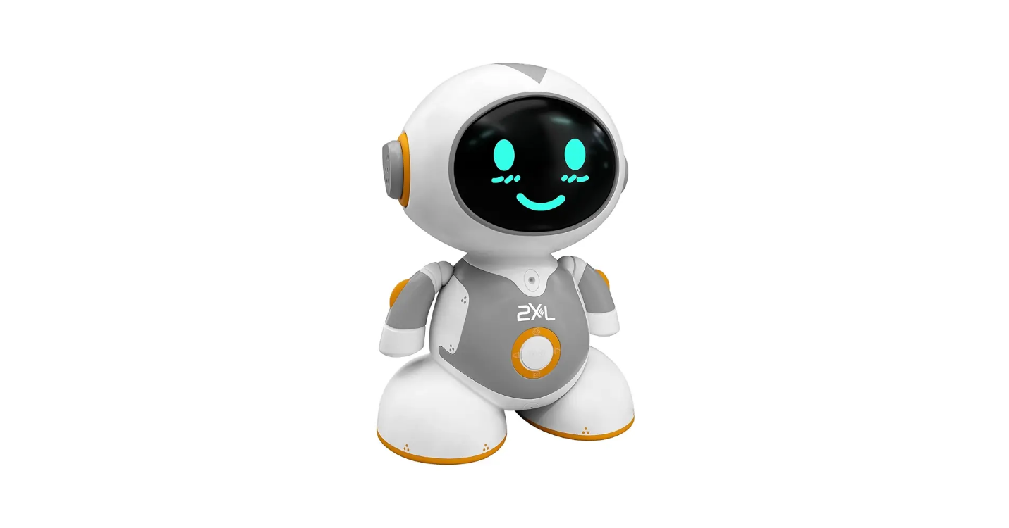



סיכום והשפעה צפויה
דמוקרטיזציה של טכנולוגיות דיבור
המערכת תאפשר הנגשת טכנולוגיות דיבור למפתחים ללא צורך בידע מעמיק בעיבוד אותות או API מורכבים.
מעבר מממשק גרפי (GUI) לממשק קולי טבעי (VUI)
יצירת חוויית משתמש טבעית ואינטואיטיבית באמצעות שיחה, המתאימה לאוכלוסיות מגוונות כולל קשישים ובעלי מוגבלויות.
תשתית גמישה לפיתוחים עתידיים
עקרון המודולריות מאפשר החלפת ספקי AI בעתיד ללא שינוי קוד, והתאמה לצרכים משתנים.
מעטפת אחידה להאצת פיתוח רובוטים חכמים עם יכולות שיחה טבעית

